Slide 1

IOT 응용
42015060
최용우
https://github.com/choiyongwoo1/MIT-APP

Slide 2
원격 조명 조절
잊어 버리고 까먹은
불을 원격으로 끌 수
있는 장치

Slide 3
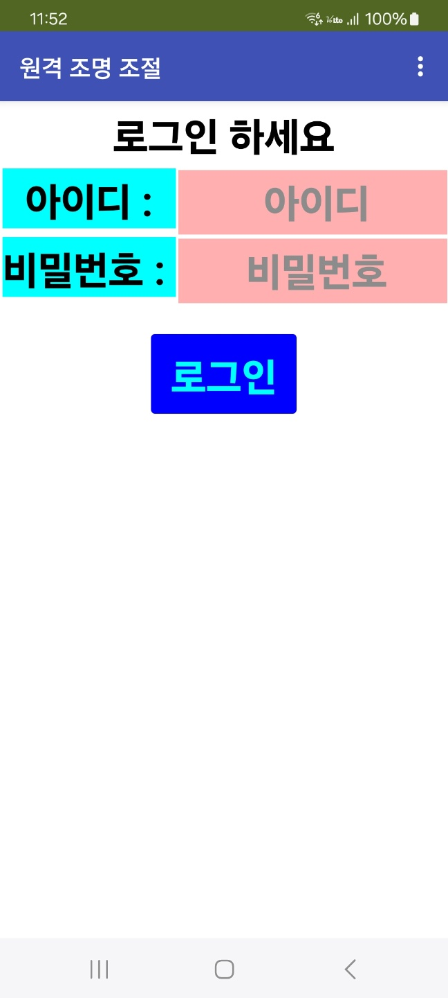
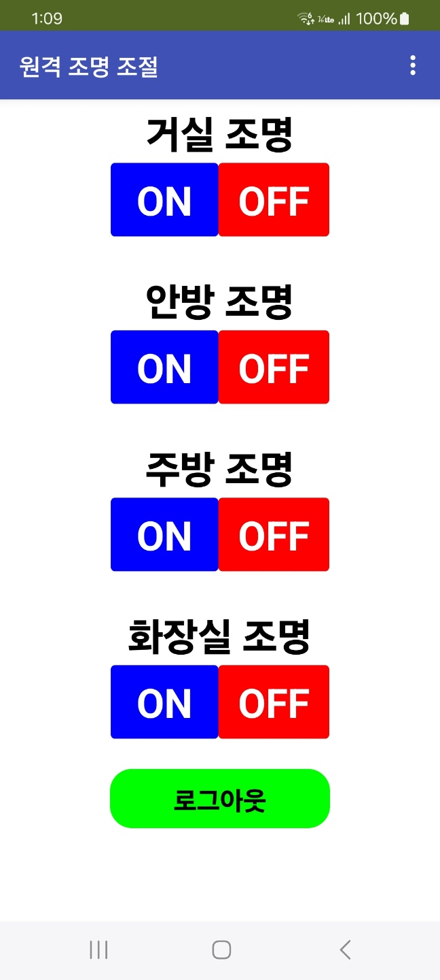
원격 조명 조절
로그인을 통하여
다른 사람이 컨트롤 하지 못 하도록 함

Slide 4
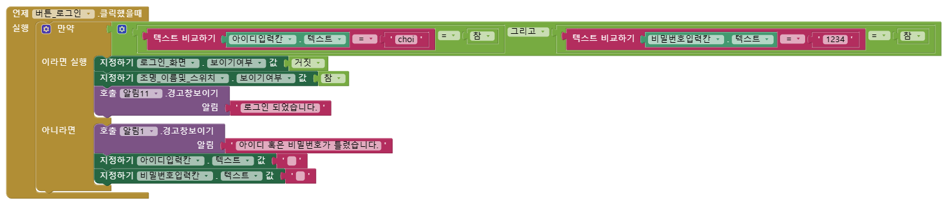
블록 소개

Slide 5
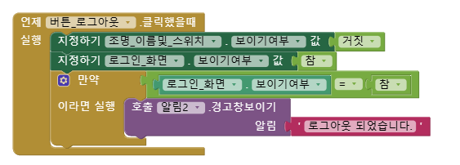
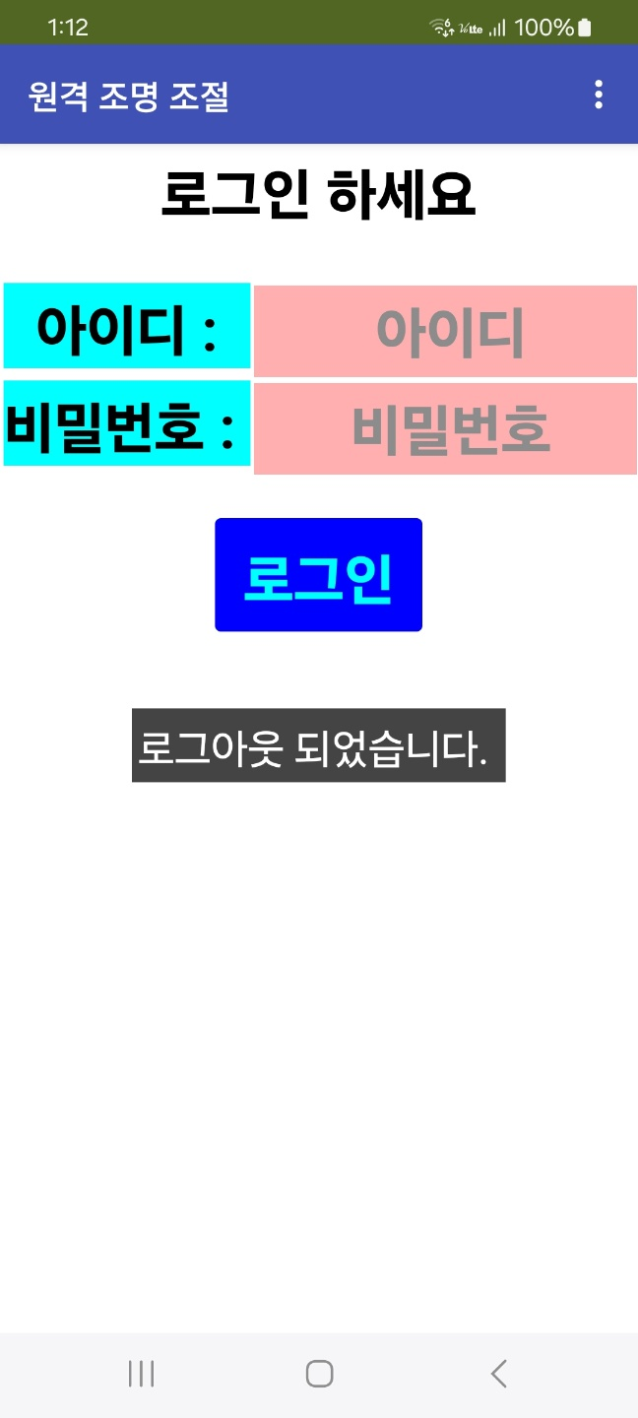
블록 소개

Slide 6
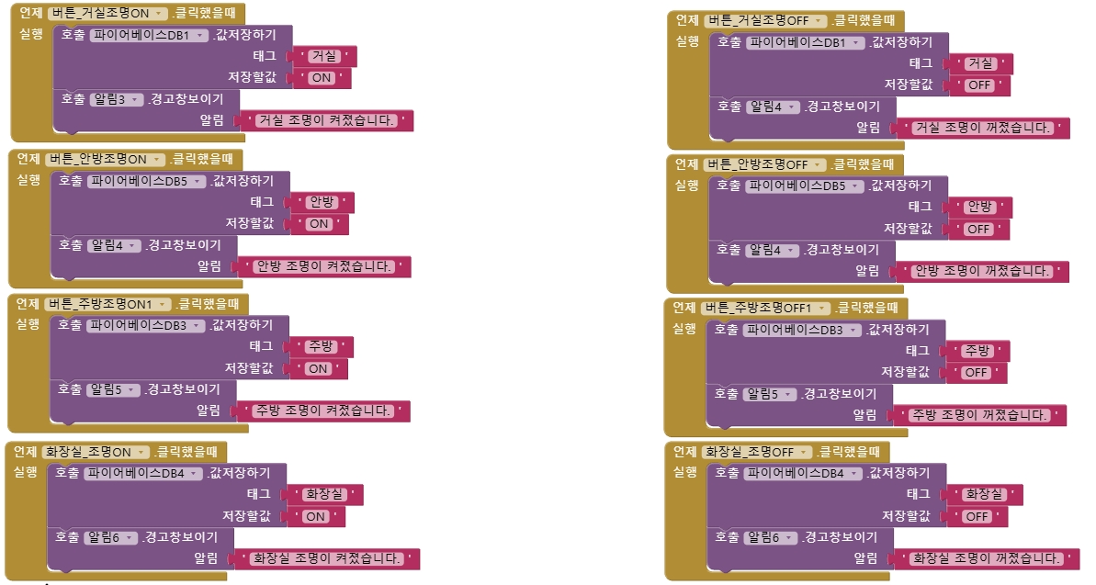
블록 소개

Slide 7
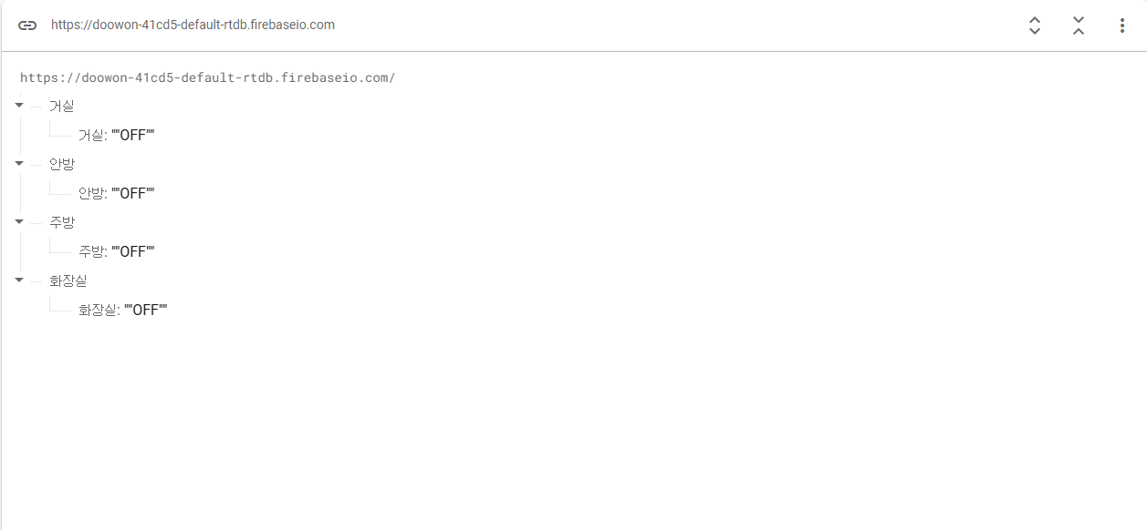
FIRE BASE

Slide 8
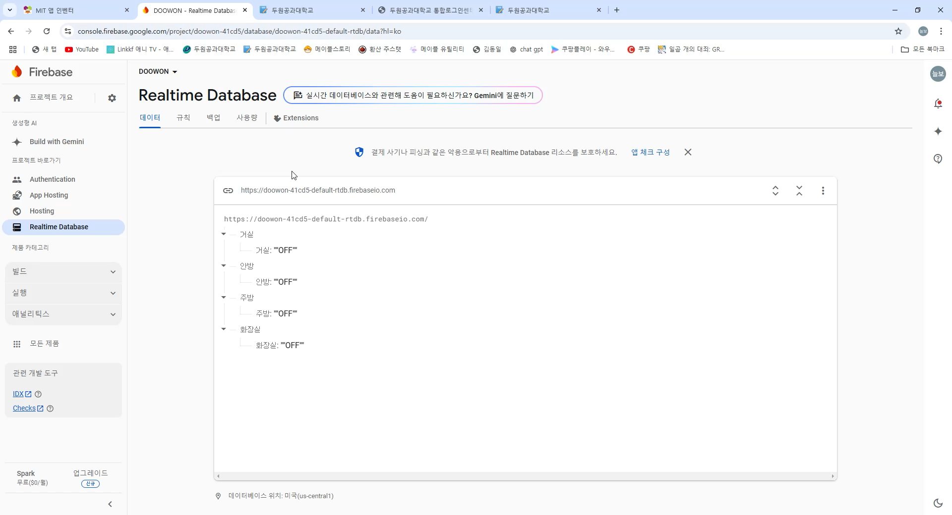
FIRE BASE
작동 영상

Slide 9
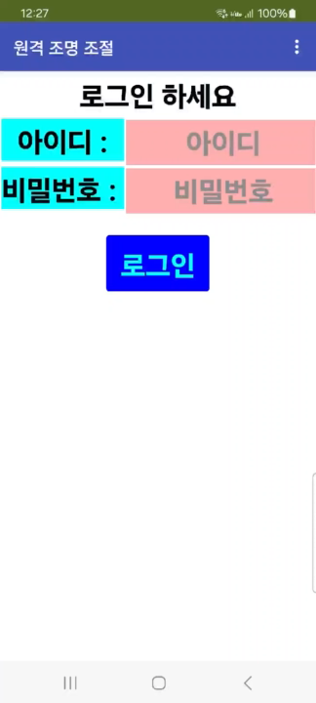
앱 인벤터
작동 영상

Slide 10
감사합니다

